Slide 1


【トピックス】SMARTテスト報告書作成自動化推進に関する報告について
概
要
現状、SMARTではテスト報告書作成作業は開発工程の2割を占めている。
この作業は、PGM類型ごとの単体テスト基準がありますが、PGMの難易度とExcelの熟練度より、属人化傾向が高まっている。
それに伴い、若手でも対応できるよう、全てのPGM類型を対象に、生成式AI技術を活用し、ツール化を行う。
本頁では、同様な取り組みを行っている他本部に対して、組織的な連携・展開を目的として、具体的な取り組みについてご報告する。
ツールのイメージ
※工数凡例：難易度高のオンラインACPのテスト計画書作成
SMARTシステムにおけるテスト報告書作業の現状と改善後を以下に記載する。
現
状
①仕様機能確認
中間成果物（EXCEL版）
⑤ケース表の雛形作成
テスト報告書（EXCEL版）
詳細設計
②入出力仕様確認
⑥テストケース作成
テストケース見直し
テスト報告書
③サブPGMパラメータ確認
単体テスト基準
⑦コア項目の記入
IPO
複雑かつ目視確認
④処理条件確認
⑧想定結果の記入
手作業でテスト報告書を作成
EXCELで別紙を作成
手作業で修正
合計
2人日
2人日
2人日
6人日(*)
改
善
後
・赤枠が改善対象
詳細設計
中間成果物（画面版）
テスト報告書（EXCEL版）
テスト報告書
成果物チェック
成果物チェック
一目でわかる
テストケース雛形
一目でわかる
別紙
ツールによる自動化
中間成果物改善
簡素化
ツールによる自動化
成果物改善
簡素化
合計
0.5人日
1人日
0.5人日
1人日
3人日(*)
推進計画
◆PGM類型より、バッチ＝＞オンライン順次にツール化推進を行う。
期
待
効
果
品質・生産性向上
時間 | 7月 | 8月 | 9月 | 10月 | 11月 | 12月 | 26年1月
タスク
テスト報告書自動化に伴い、作業難易度を下げて、テストケース漏れや低級ミスを減少させる。さらに、テスト報告書作成時間を大幅に(20％～50％見込)短縮できる。
機能分割
バッチACP
部品
オンラインACP
試行
運用開始

Slide 2
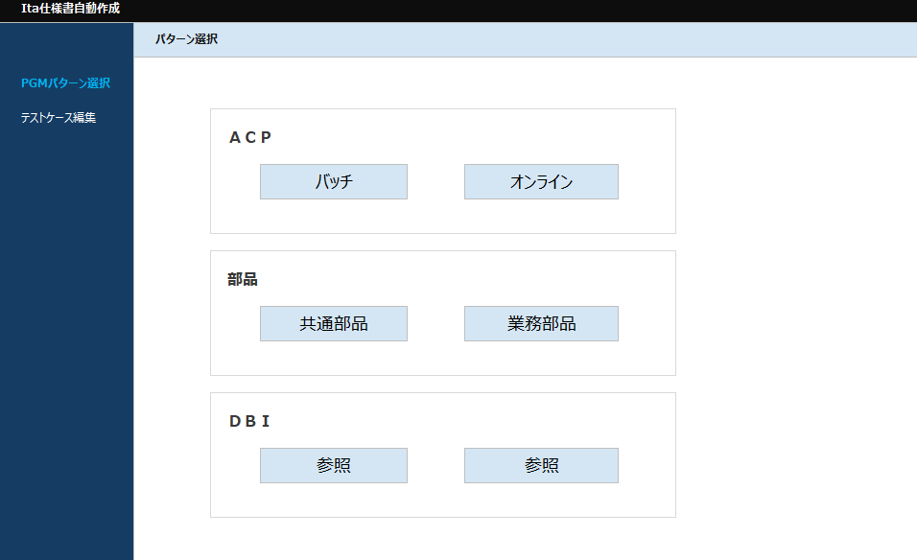
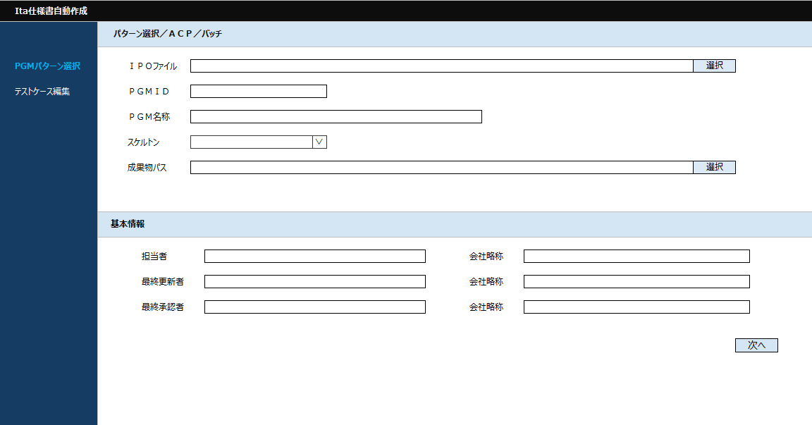
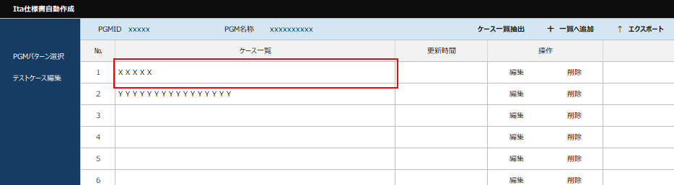
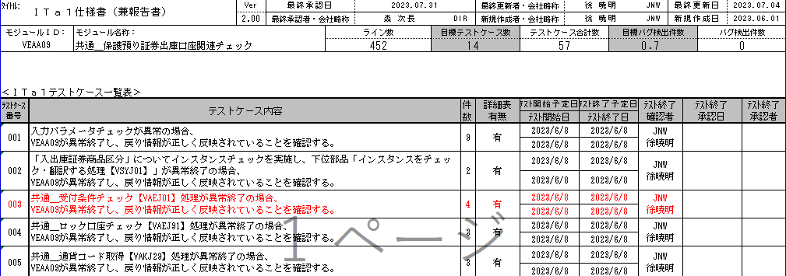
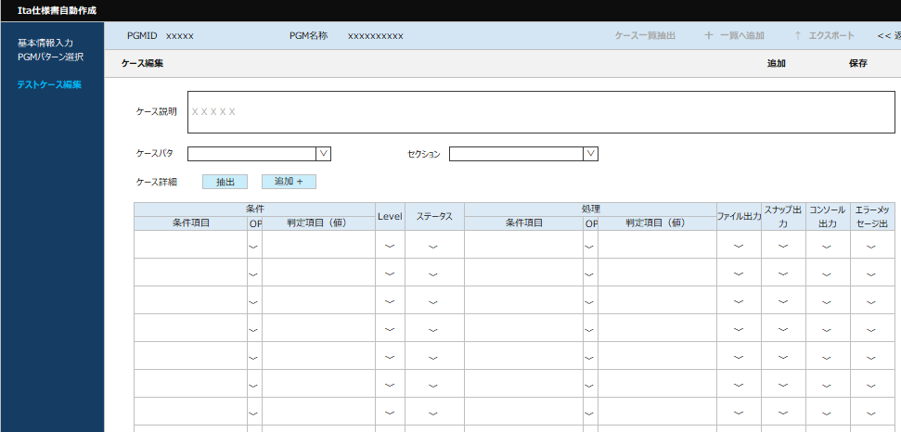
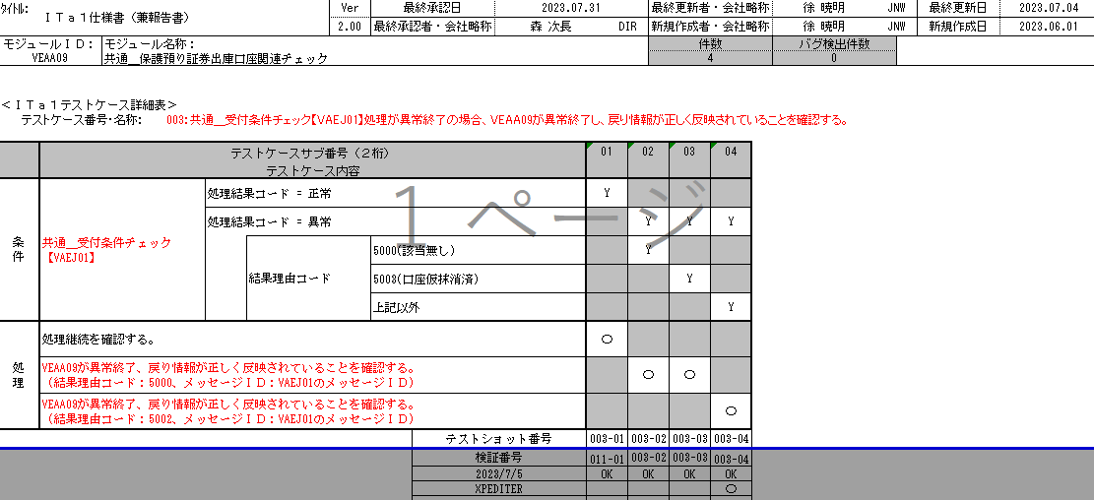
【別紙】SMARTテスト計画作成自動化推進に関する報告について
ツールのイメージ
①PGMパターンを選択
②入出力ファイル選択、テス報告書基本情報設定
③中間成果物作成※編集、削除可能
④最終成果物作成（テスト報告書作成）
◇ケース一覧作成
◇ケース一覧シート作成
◇ケース詳細作成
◇ケース詳細シート作成

